Slide 1
Anatomía I
DR. ANGEL BORJA CABRERA
CIRUGIA GENERAL, ANGIOLOGIA Y CIRUGIA VASCULAR

Slide 2
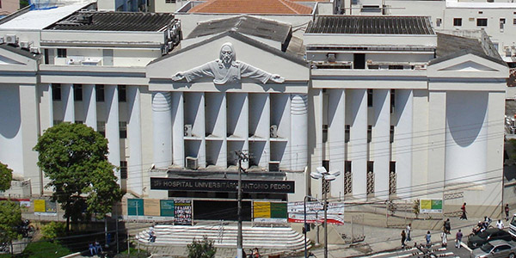

Slide 3
CONTEXTO HISTÓRICO
500 A.C = Alcmeón de Crótona ( animales )
Siglo III A.C = ( Herófilo y Asistrato – disecciones humanas modo Sistemático.
150 A.C = Prohibición Etica y Religiosa
Siglo II D.C = Galeno diseca todo!!! Aplica resultados obtenidos a la Anatomía Humana
Andres Vesalio : DE HUMANIS CORPORI FABRICA 1.553
Siglo 17: Descubiertas en el campo de Anatomía y Fisiología Humana
Hoy: Seres humanos – Imagen

Slide 4
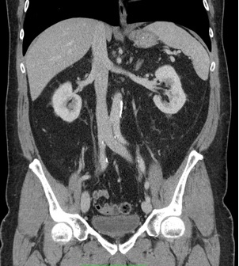
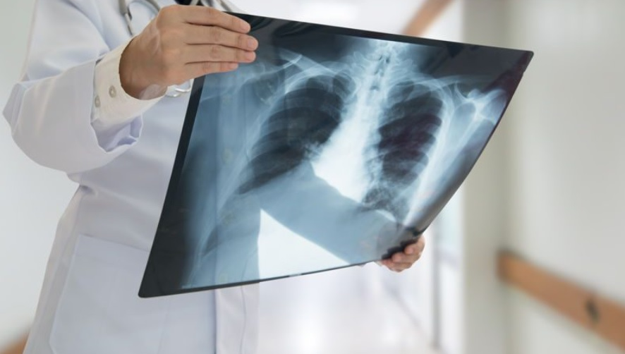
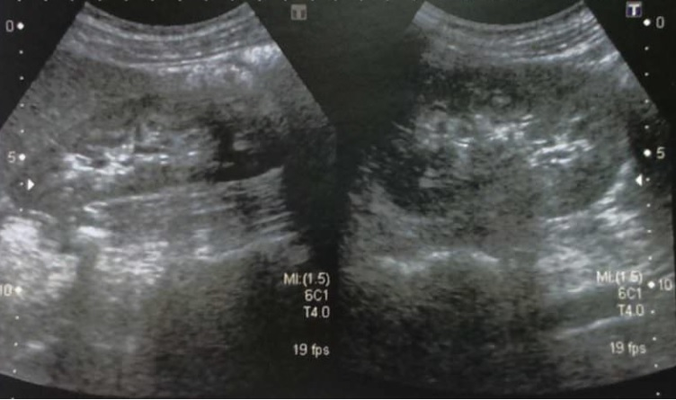
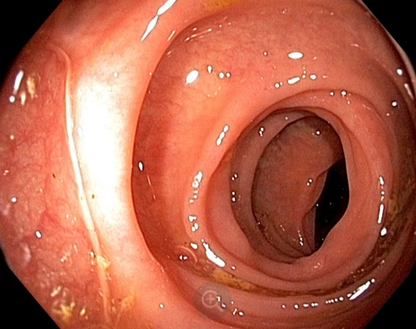
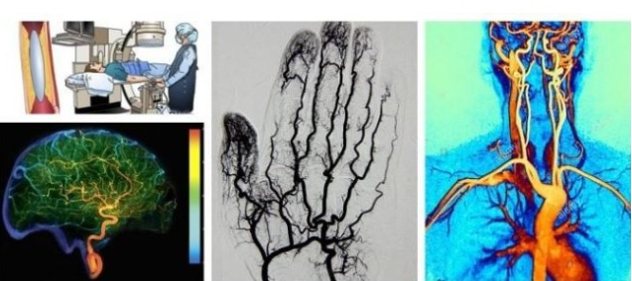

Slide 5
ANATOMIA HUMANA
Ciencia que estudia macro y microscópicamente la constitución y desenvolvimiento de los seres organizados
MACROSCÓPICA
SISTEMICA / DESCRIPTIVA
TOPOGRÁFICA
CLÍNICA
PALPATORIA

Slide 8
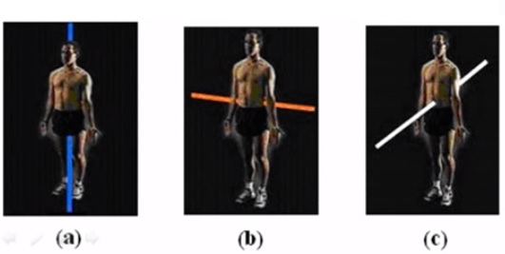
Planos de Delimitación y Ejes

Slide 9
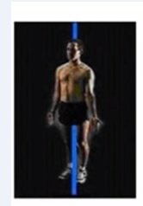
Eje Longitudinal ( Vertical )
Superior -------------------------------------------------- Inferior

Slide 10
ROTACIÓN

